Slide 1
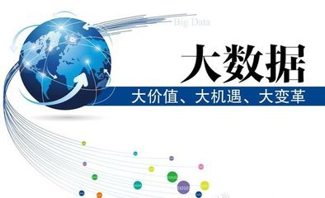
电子与通信工程
大数据的概念、特征及其应用
郑超

Slide 2
CONTENT
引言和国内外背景
01
大数据的概念与特点
02
大数据核心问题与面临的挑战
03
结论与展望
04
02

Slide 3
01
引言和国内外背景
PART ONE
03

Slide 4
引言
自上古时代的结绳记事起，人类就开始用数据来表征自然和社会，伴随着科技和社会的发展进步，数据的数量不断增多，质量不断提高。工业革命以来，人类更加注重数据的作用，不同的行业先后确定了数据标准，并积累了大量的结构化数据，计算机和网络的兴起，大量数据分析、查询、处理技术的出现使得高效的处理大量的传统结构化数据成为可能。如此增长迅速、庞大繁杂的数据资源，给传统的数据分析、处理技术带来了巨大的挑战。为了应对这样的新任务，与大数据相关的大数据技术、大数据工程、大数据科学和大数据应用等迅速成为信息科学领域的热点问题，得到了一些国家政府部门、经济领域以及科学领域有关专家的广泛关注。
04

Slide 5
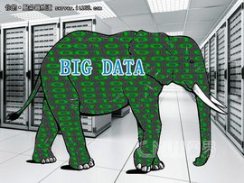
国内外开展的相关工作
早在 1980 年，阿尔文 托夫勒 等人就前瞻性地指出过大数据时代即将 到来。 2008 年 Nature 出版专刊 “Big Data”，分析了 大量快速涌现数据给数据分析处理带来的巨大挑 战，大数据的影响遍及互联网技术、电子商务、 超级 计 算、环 境 科 学、生 物 医 药 等 多 个 领 域。 2011 年 Science 推 出 关 于 数 据 处 理 的 专 刊 “Dealing with data”，讨论了数据洪流 （ Data Deluge ） 所带来的挑战，提出了对大数据进行有 效的分析、组织、利用可以对社会发展起到巨大 推动作用。
05

Slide 6
02
大数据的概念与特点
PART TWO
06

Slide 7
大数据的概念与特点
数据处理
速度快
数据量大
大数据的四个特点
数据价值
密度低
数据类型多样
大数据是一个较为抽象的概念，正如信息学 领域大多数新兴概念，大数据至今尚无确切、统一的定义。
07

Slide 8
03
大数据核心问题与
面临的挑战
PART THREE
08

Slide 9
大数据要解决的核心问题
获取有用数据
与传统海量数据的处理流程相类似，大数据的处理也包括获取与特定的应用相关的有用数据，并将数据聚合成便于存储、分析、查询的形式；分析数据的相关性，得出相关属性；采用合适的方式将数据分析的结果展示出来等过程。大数据要解决的核心问题与相应的这些步骤相关。
核心
问题
数据
显示
数据
分析
实时处理数据的能力
09

Slide 10

大数据面临的挑战
不能完全代替传统数据
数据保护
相关性预知
10

Slide 11
04
结论与展望
PART FOUR
11

Slide 12
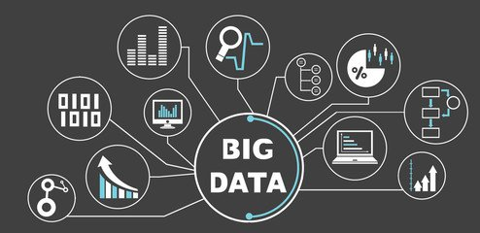
结论与展望
随着社交网络、物联网、云计算的飞速发 展，大量非结构化数据呈指数级快速增长，数据 样式高度复杂，为人类认识世界、改造世界提供了重要的资源，企业和个人通过网络可以大规模的收集和分析数据，也可以产生、发布数据，个体在互联的网络中既是数据的消费者又是数据的生产者，大规模生产、分享、应用数据的大数据时代已经来临。
12

Slide 13
电子与通信工程
感谢各位聆听
郑超

